Slide 1

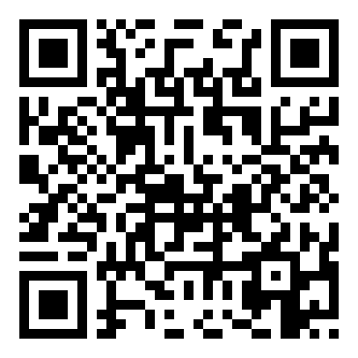
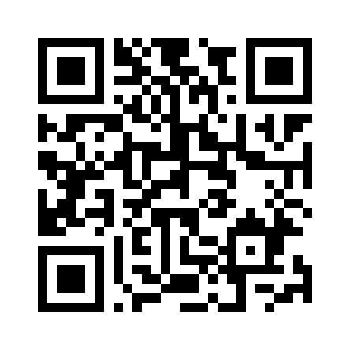
健康保険組合 セミナー動画のご案内
職場のメンタルヘルスを
考えよう
〜 メンタル不調者を出さないために 〜
メンタルヘルス不調を防ぐには、本人のセルフケアだけでなく、
周囲の気づきや相談しやすい職場づくりが重要です。
ストレスサインへの早期対応と職場全体で支える意識を確認しましょう。
動画で確認できるポイント
1
不調のサインに気づく
表情・言動・勤怠・仕事ぶりの変化など、早期のサインを見逃さない。
2
相談しやすい環境をつくる
一人で抱え込ませず、声かけや相談先の活用につなげる。
3
職場全体で予防する
セルフケアとラインケアを組み合わせ、安心して働ける職場を目指す。
視聴期間
令和８年８月１日～
令和８年８月３１日
視聴後は、今後の健康支援に活用するため
アンケートへのご回答をお願いいたします。
回答期限令和８年８月３１日
視聴はこちら
アンケート回答はこちら
URL：https://youtu.be/X-TxRyvyBP8
URL：https://forms.gle/yWF8pPxi3NDTznGv8
三岐しんきん健康保険組合・健保連岐阜連合会

